Slide 1
Природно-заповідний фонд України
Національні парки
Біосферні заповідники
Природні заповідники

Slide 2
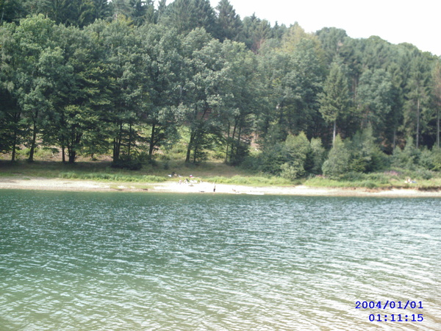
Біосферні заповідники
Карпатський
"Асканія Нова"
Дунайський
Чорноморський

Slide 3
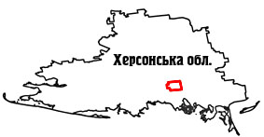
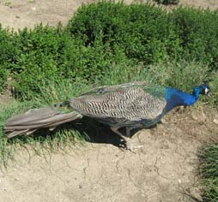
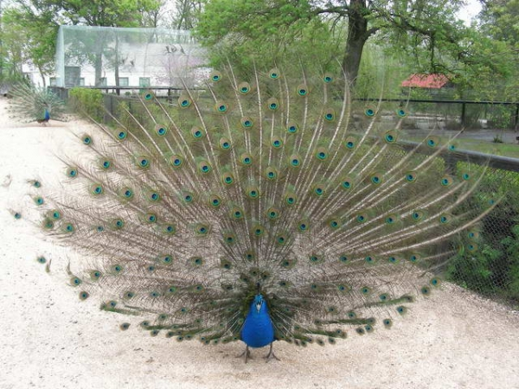
АСКАНІЯ - НОВА

Slide 4
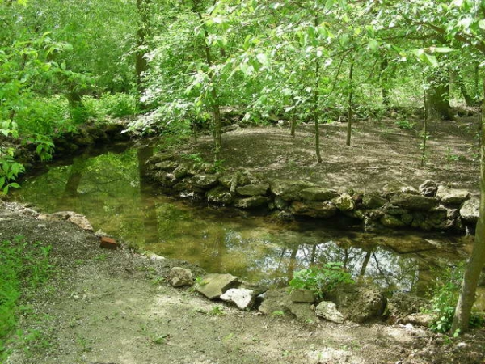
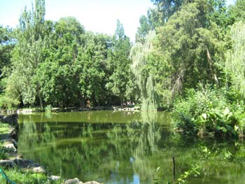
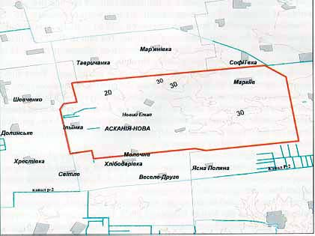
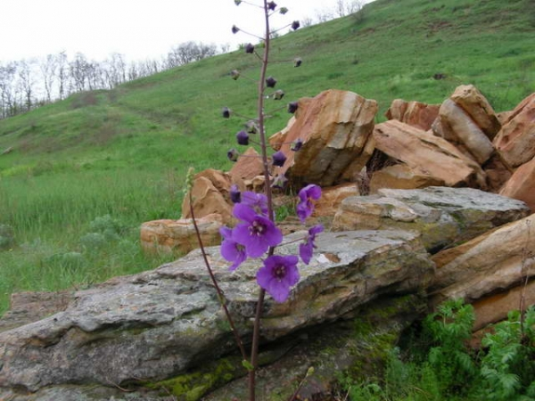
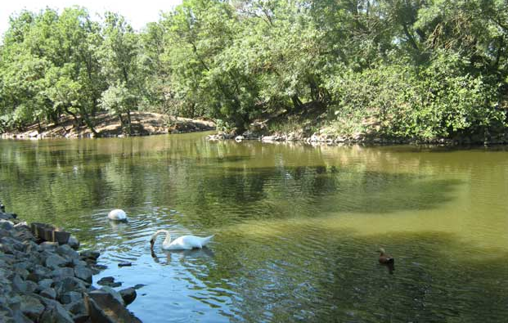

Slide 5
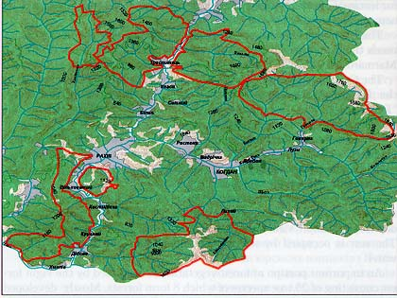
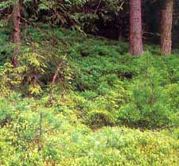
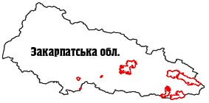
Карпатський біосферний заповідник

Slide 6
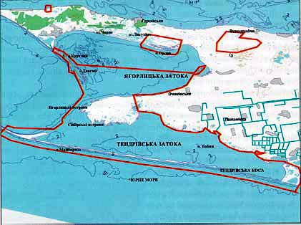
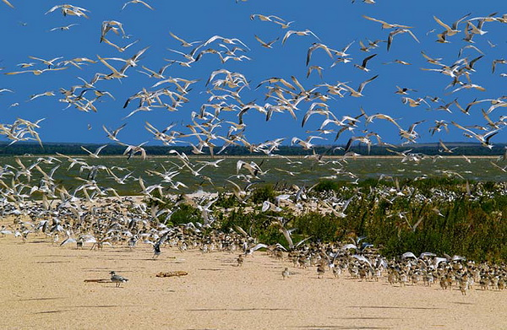
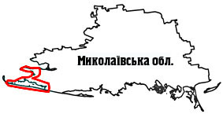
Чорноморський
біосферний заповідник

Slide 7

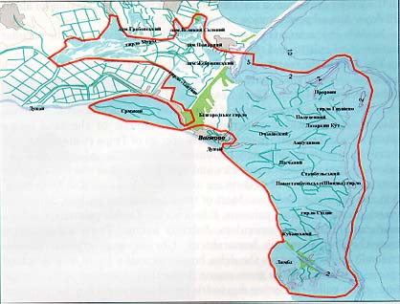
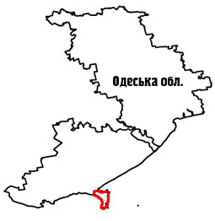
Дунайський
біосферний заповідник

Slide 8
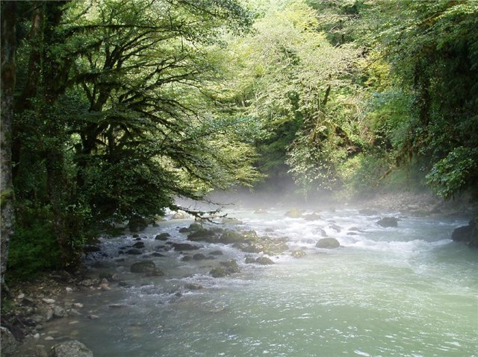
Природні заповідники
Кримський
Канівський
Український степовий
Луганський
Поліський
Ялтинський
гірсько-лісовий
"Мис Мартьян"
Карадазький
"Розточчя"
"Медобори"
"Єланецький степ"
"Горгани"
Казантипський
Опукський
Рівненський
Черемський
Дніпровсько-Орільський

Slide 9
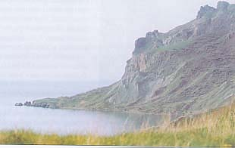
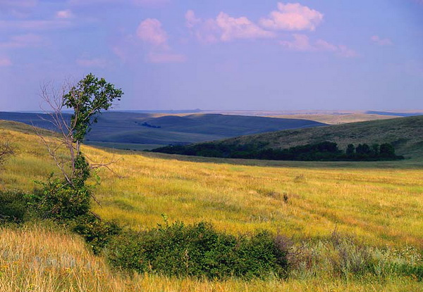
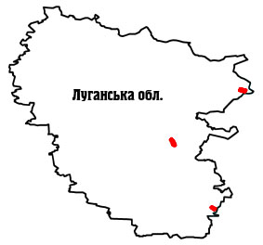
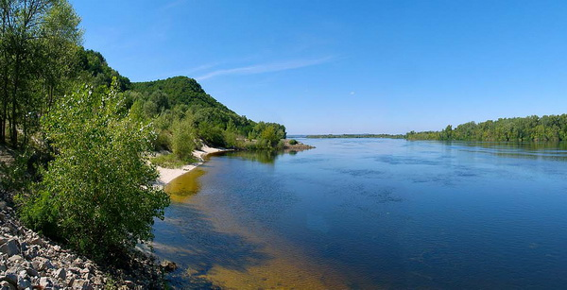
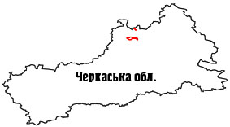
Кримський
Луганський
Канівський

Slide 10
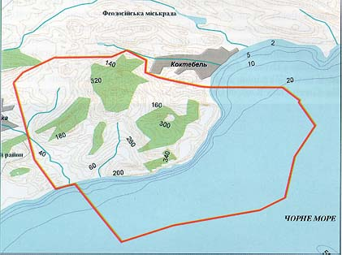
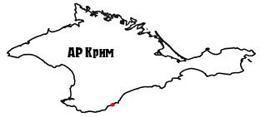
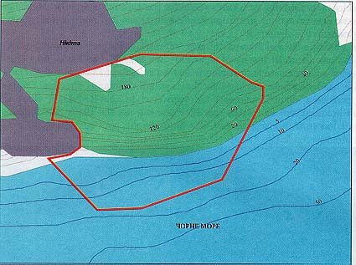
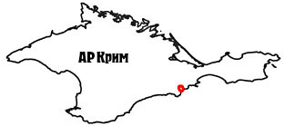
"Мис Мартьян"
Карадазький

Slide 11
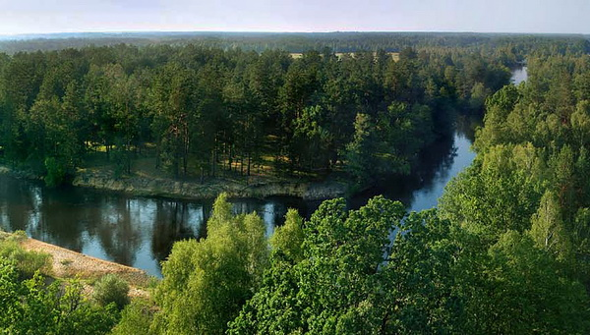
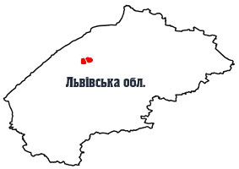
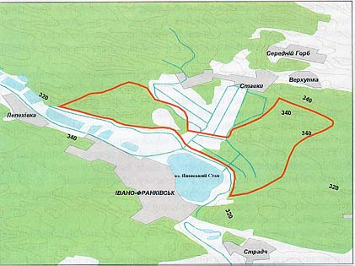
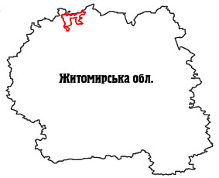
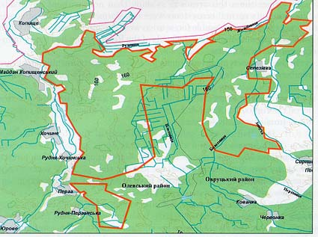
"Розточчя"
Поліський

Slide 12
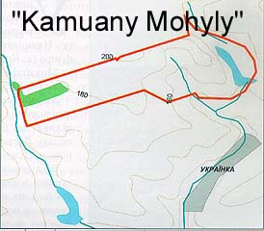
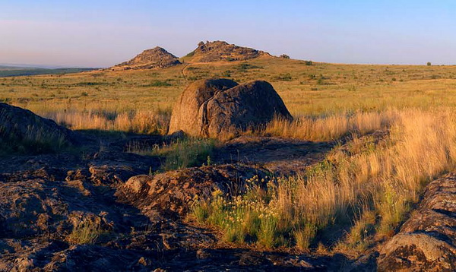
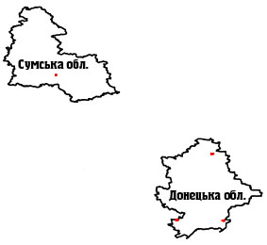
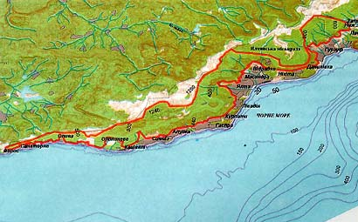
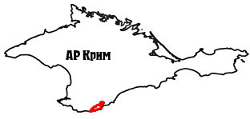
Український степовий
Ялтинський гірсько-лісовий

Slide 13
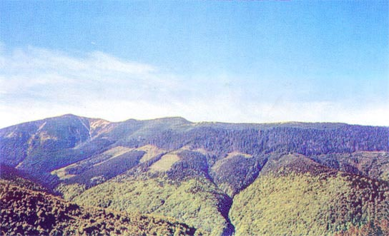
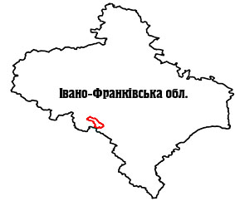
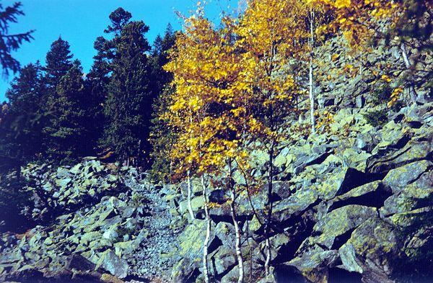
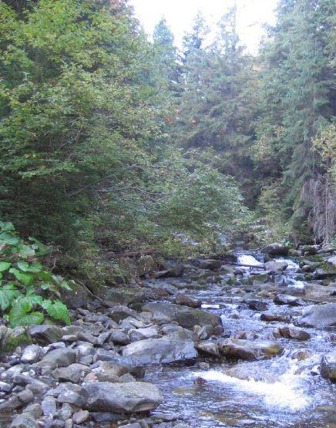
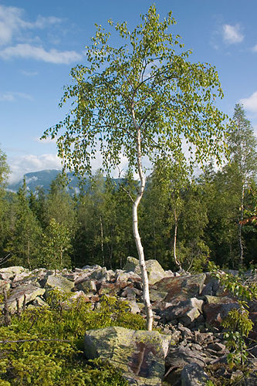
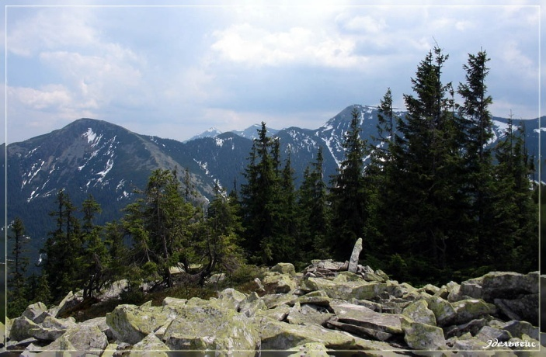
"Горгани"

Slide 14
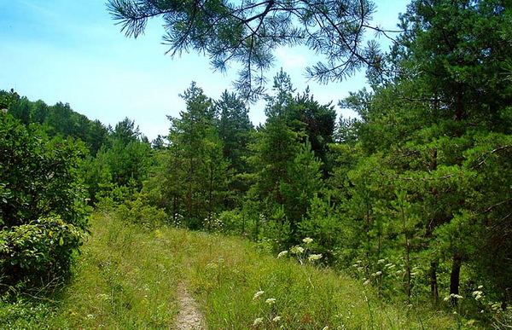
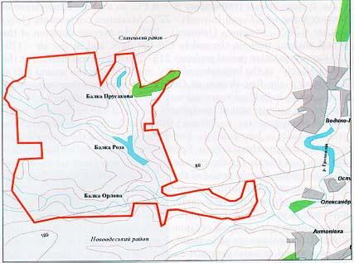
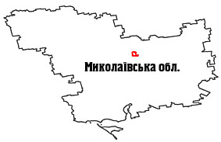
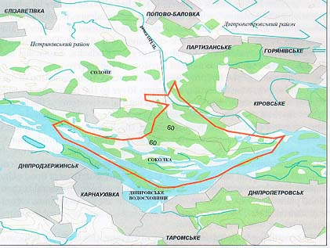
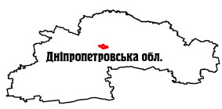
"Єланецький степ"
Дніпровсько-Орільський

Slide 15
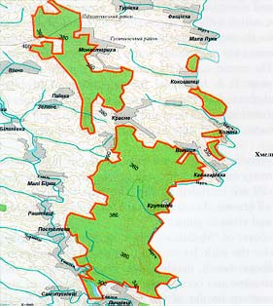
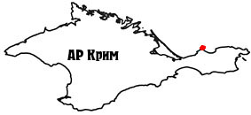



Казантипський
Опукський
"Медобори"

Slide 16




Черемський
Рівненський

Slide 17

НАЦІОНАЛЬНІ ПАРКИ
Карпатський
Шацький
"Синевир"
Азово-Сиваський
Вижницький
"Подільські товтри" "Святі гори"
Яворівський
"Сколівські Бескиди"
Деснянсько-Старогутський
Ужанський
"Гуцульщина"
"Гомільшанські ліси"
Галицький
Ічнянський
"Великий Луг"
Мезинський

Slide 18


Slide 19

Історія нас вчить, що мудрість будь-якого народу проявляється в тому, як зберігаються природні умови, його існування та використовуються ресурси, добробут сучасних і майбутніх поколінь.
В Україні Природно-заповідний фонд України охороняється як національне надбання, щодо якого встановлюється особливий режим охорони, відтворення і використання.

